Slide 1
Мастер-класс «Опоры для радости жизни»
Калакуцкая Алина

Slide 2
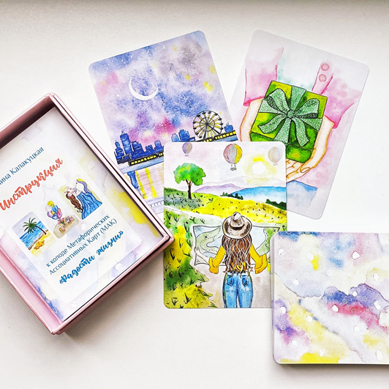
Давайте знакомиться
АЛИНА КАЛАКУЦКАЯ
Психолог
Арт-терапевт
МАК-терапевт
Автор книги «Арт-терапия в работе с детьми и со взрослыми»
Автор колоды метафорических карт «Радости жизни»

Slide 3
Техника «Опоры для радости жизни» (Калакуцкая А.А.)
Цель: выстраивание и поддержание опор для стабилизации ресурсного состояния.
Материалы:
любая ресурсная колода метафорических ассоциативных карт (не обязательно),
лист бумаги формата А3 или А4,
цветные карандаши или мелки, пастель масляная,
ручка

Slide 4
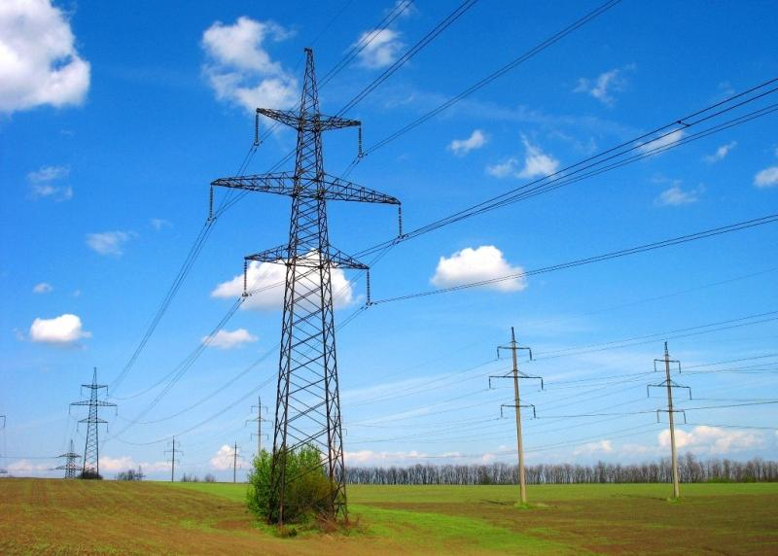
Этап 1. Расслабление
Любая техника релаксации (например, наблюдение за дыханием).

Slide 5
Этап 2. Создание рисунка
"Люди строят опоры для линий электропередач, чтобы электричество по проводам транспортировалось от электростанций до подстанций, а в итоге приходило к нам в дома и давало свет.
Обращали ли вы когда-либо внимание на те столбы и провода с электричеством, которые есть около вашего дома. Какой они высоты? Из чего они сделаны? Куда они идут? Может быть, вы вспомните столбы из детства и то место на земле, которое вам дорого.
В трудные времена важно внутри себя выстраивать опоры для эмоций радости, чтобы чувство радости жизни легко и быстро поступало туда, где оно нужнее всего.
Нарисуйте 8 опор и линию проводов, идущую из одной стороны листа в другую».

Slide 6
Этап 3. Работа с метафорическими ассоциативными картами
8 опор = 8 метафорических карт. Выбирайте карты " в открытую" или "в закрытую" . Делайте необходимые пометки на рисунке о том, что это за опора для вас.
Опора, которая у меня есть и я её успешно использую.
Моя самая главная опора, на которую я всегда полагаюсь.
Опора, РОДом из детства.
Тайная опора, в которой для меня сокрыт большой потенциал.
Опора, которая мне может не нравится, но она для меня полезна.
Опора, которая нуждается в укреплении.
Опора, которую нужно выстроить.
Качество характера, которое всегда помогает мне справляться с трудностями.

Slide 7
Этап 4. Дополнительные ресурсы
Вытяните еще 3 карты и расположите их в верхней части рисунка:
1. Что помогало сохранять оптимизм в трудных жизненных ситуациях в прошлом?
2. Что помогает сохранять оптимизм в настоящем?
3. Что поможет сохранять оптимизм в будущем?

Slide 8
Этап 5. Написание эссе
Напишите небольшое эссе (3-5 предложений) о том, что и кто помогает вам сохранять радость жизни в сложные периоды жизни, на что или на кого вы можете опереться, что или кто вас поддерживает?

Slide 9
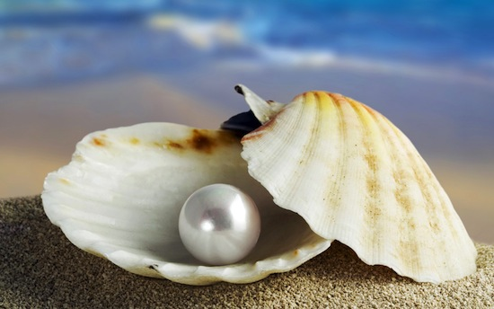
Обратная связь
Какую «жемчужину» вы нашли в ходе практики?
С чем вы уходите?
Поделитесь вашими осознаниями и впечатлениями.

Slide 10
Тебя не учили, но когда земля уходит из под ног, ты сам должен становиться твердью. Тебя не учили, но когда помощи нет из вне, ты сам должен стать силой. Тебя не учили, но не всегда всё получается с первой попытки, тебе забыли объяснить, что настойчивость в твоих стремлениях однажды сделает тебя мастером своего дела. 99 провальных попыток затачивают тебя как алмаз, а сотая успешная попытка однажды сделает тебя легендой.
Нико Бауман «Сила фокуса внимания»
Спасибо за участие! До встречи в других проектах!
https://www.alinakalakutskaya.ru/

